Slide 1
Технології сканування та розпізнавання документів
Виконала студентка MI-19-1
Спірідонова Юлія
Київ 2022

Slide 2
Microsoft Office Document Imaging

Slide 3
ABBYY Finereader

Slide 4
Scanitto

Slide 5
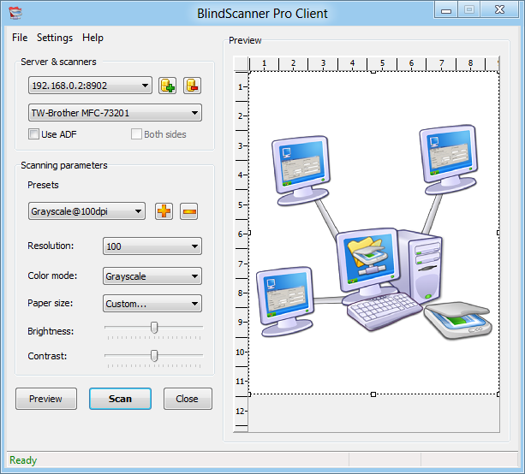
BlindScanner - сканування по мережі

Slide 6
VueScan

Slide 7
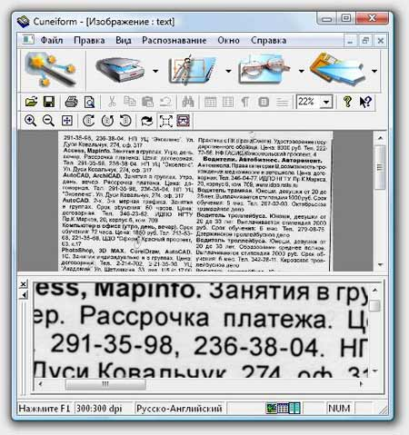
OCRCUNEIFORM

Slide 8
OmniPage

Slide 9
ДЯКУЮ ЗА УВАГУ

